Slide 1

Lógica de Programação

Slide 2
Introdução
Importância da Lógica de Programação
Facilita a compreensão e resolução de problemas.
É fundamental para o desenvolvimento de software eficiente e funcional.
Auxilia na organização do pensamento lógico e analítico.

Slide 3
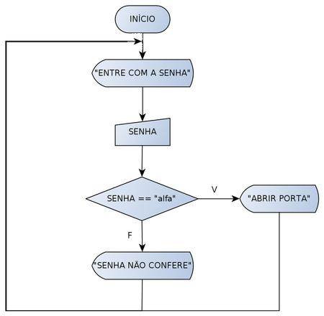
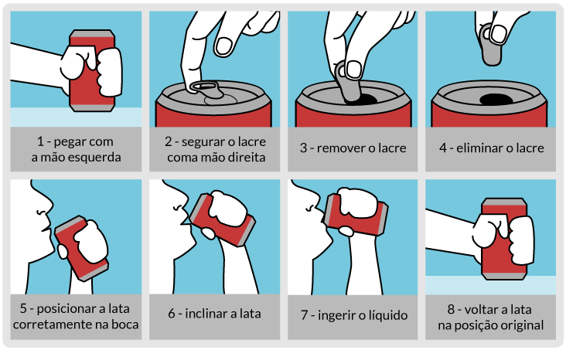
Exemplos Práticos
Início
Ler número
Se número % 2 == 0 então
Exibir "O número é par"
Senão
Exibir "O número é ímpar“
Fim

Slide 4
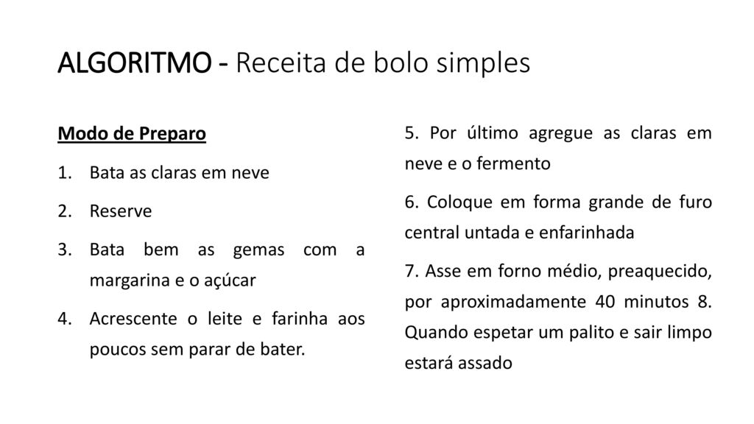
Conceitos Básicos
Algoritmo
Um algoritmo é uma sequência finita de passos ou instruções para resolver um problema ou realizar uma tarefa. Exemplos incluem receitas de culinária ou manuais de instruções.

Slide 5
Estruturas de Controle
Sequência: Execução linear de instruções.
Decisão (Condicional): Uso de estruturas como if, else, e switch para tomar decisões baseadas em condições.
Repetição (Loop): Uso de estruturas como for, while, e do-while para repetir blocos de código.

Slide 6
Variáveis e Tipos de Dados
Variáveis: Espaços na memória para armazenar dados que podem ser alterados durante a execução do programa.
Tipos de Dados: Inteiros, reais (float), caracteres (char), booleanos (true/false).
Operadores
Variáveis: Espaços na memória para armazenar dados que podem ser alterados durante a execução do programa.
Tipos de Dados: Inteiros, reais (float), caracteres (char), booleanos (true/false).

Slide 7
Métodos Procedurais
Métodos procedurais são blocos de código que realizam uma tarefa específica, conhecidos também como funções ou sub-rotinas. Eles ajudam a modularizar e organizar o código, tornando-o mais legível e reutilizável.

Slide 8
Vantagens dos Métodos Procedurais
Reusabilidade: Métodos podem ser chamados múltiplas vezes em diferentes partes do programa.
Manutenibilidade: Facilita a atualização e correção do código.
Legibilidade: Torna o código mais claro e organizado.
Estrutura de um Método
Declaração: Especifica o nome do método, tipo de retorno e parâmetros.
Corpo: Bloco de código que define o que o método faz.

Slide 9
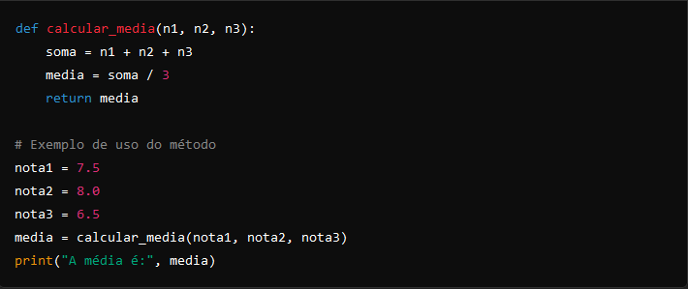
Exemplo Prático

Slide 10
Explicação do Exemplo
Declaração: O método calcular_media recebe três parâmetros (n1, n2, n3).
Cálculo: Soma os três números e divide por três para calcular a média.
Retorno: O método retorna o valor da média.
Uso: As notas são passadas para o método e o resultado é impresso.

Slide 11
Conclusão

